Slide 1
Эволюция игрового ИИ
От классических алгоритмов к нейросетям
Припоров В.Д. / Строганов Д.С. / Болтава В.А.

Slide 2
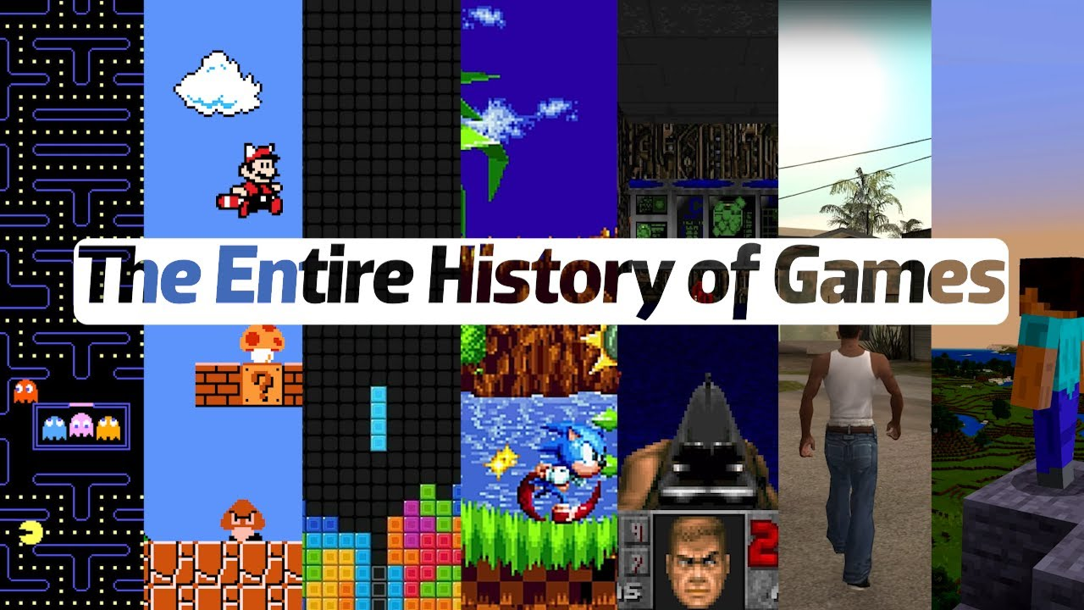


Slide 3
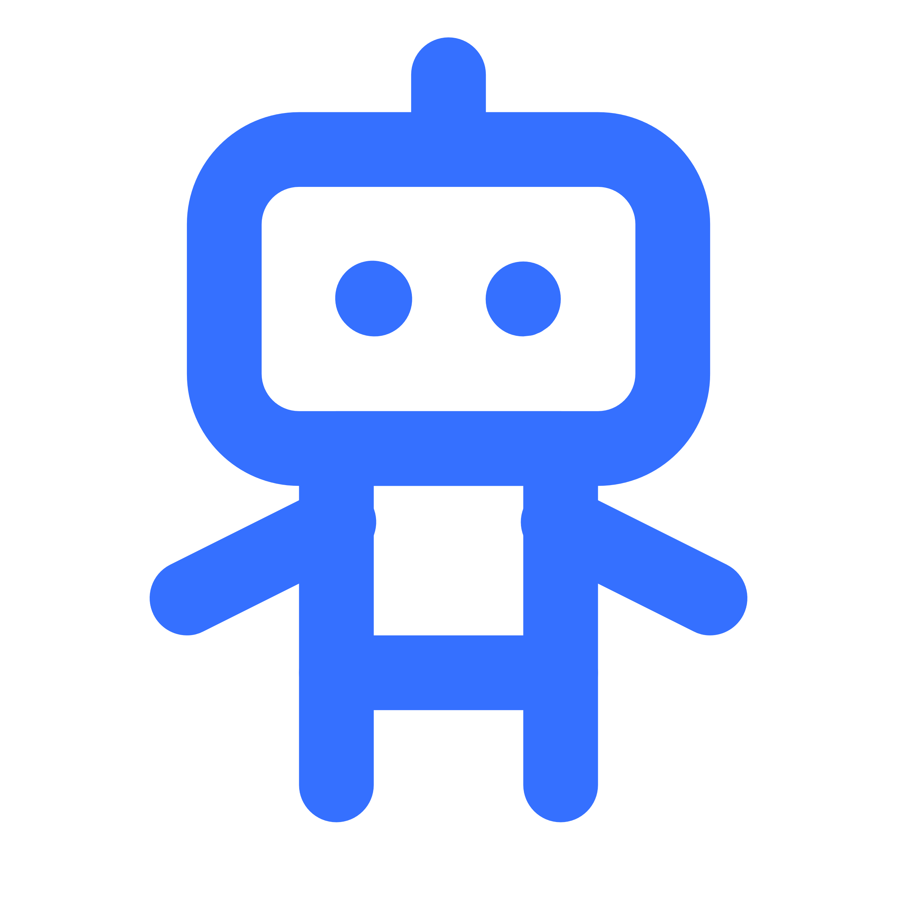


Slide 4
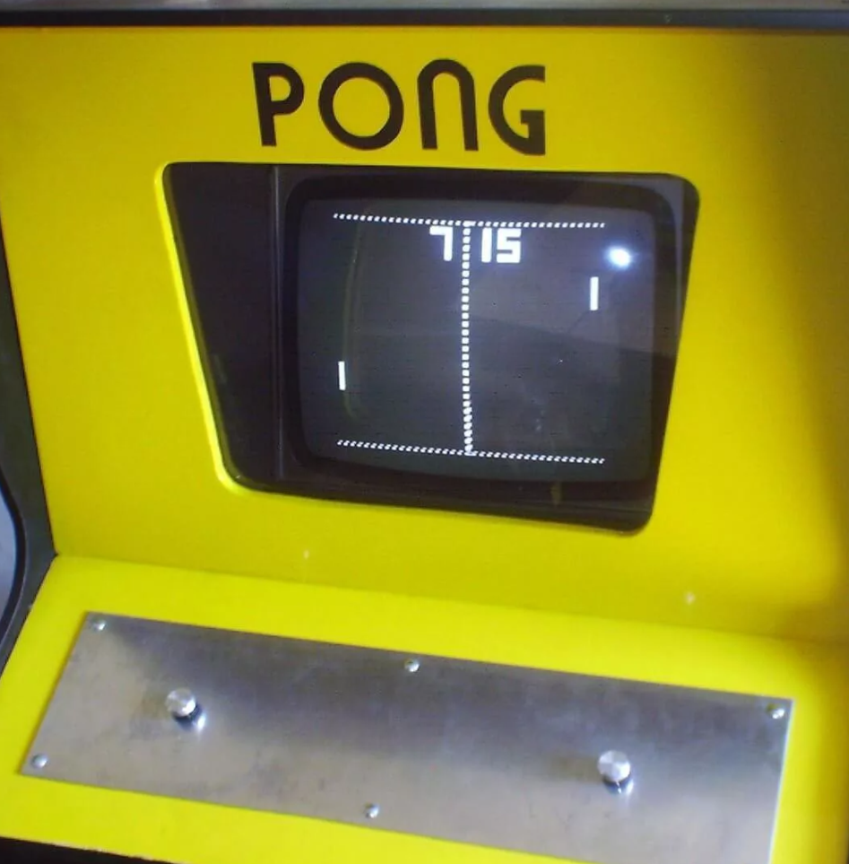
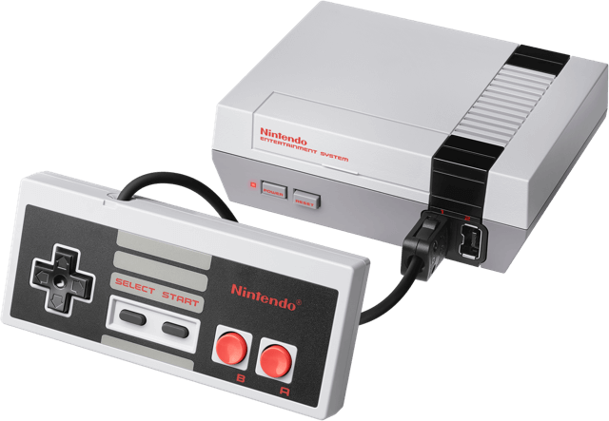


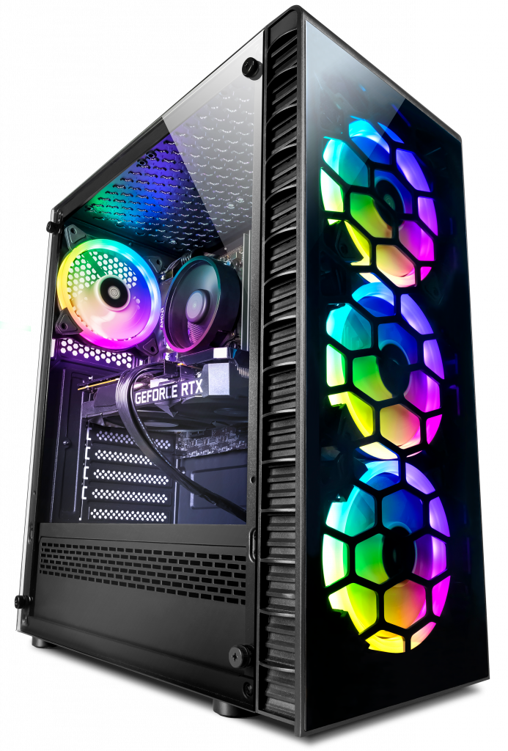
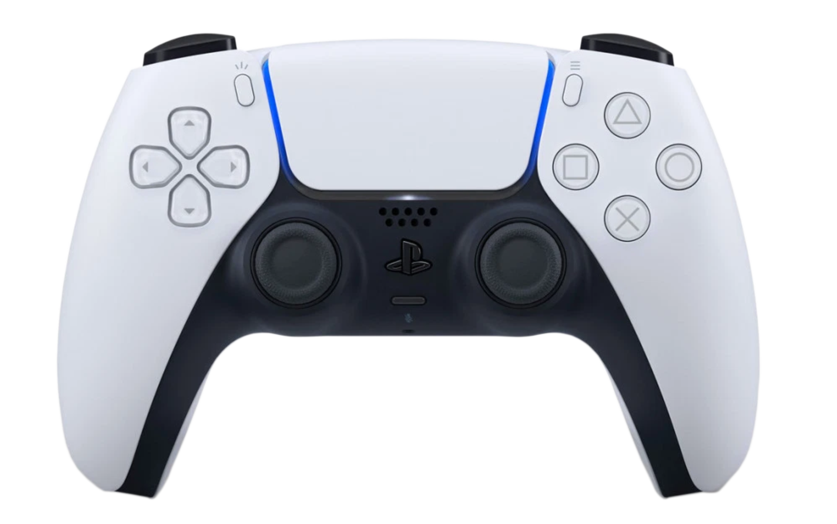



1960-ые
1980-ые
1970-ые
Текущее время

Slide 5



Инки
Учитывает положение игрока и Блинки, чтобы загнать в ловушку
Клайд
Следует фиксированной траектории
Пинки
Устраивает игроку засаду, пытаясь добраться до его будущего положения
Блинки
Гонится за игроком и повторяет его траекторию

Slide 6
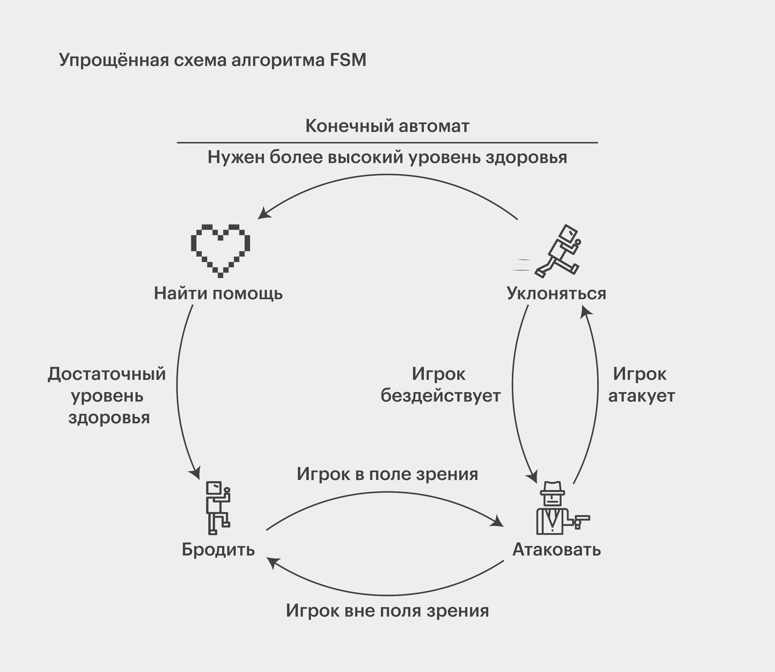
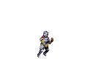

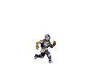
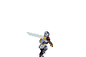

Slide 7
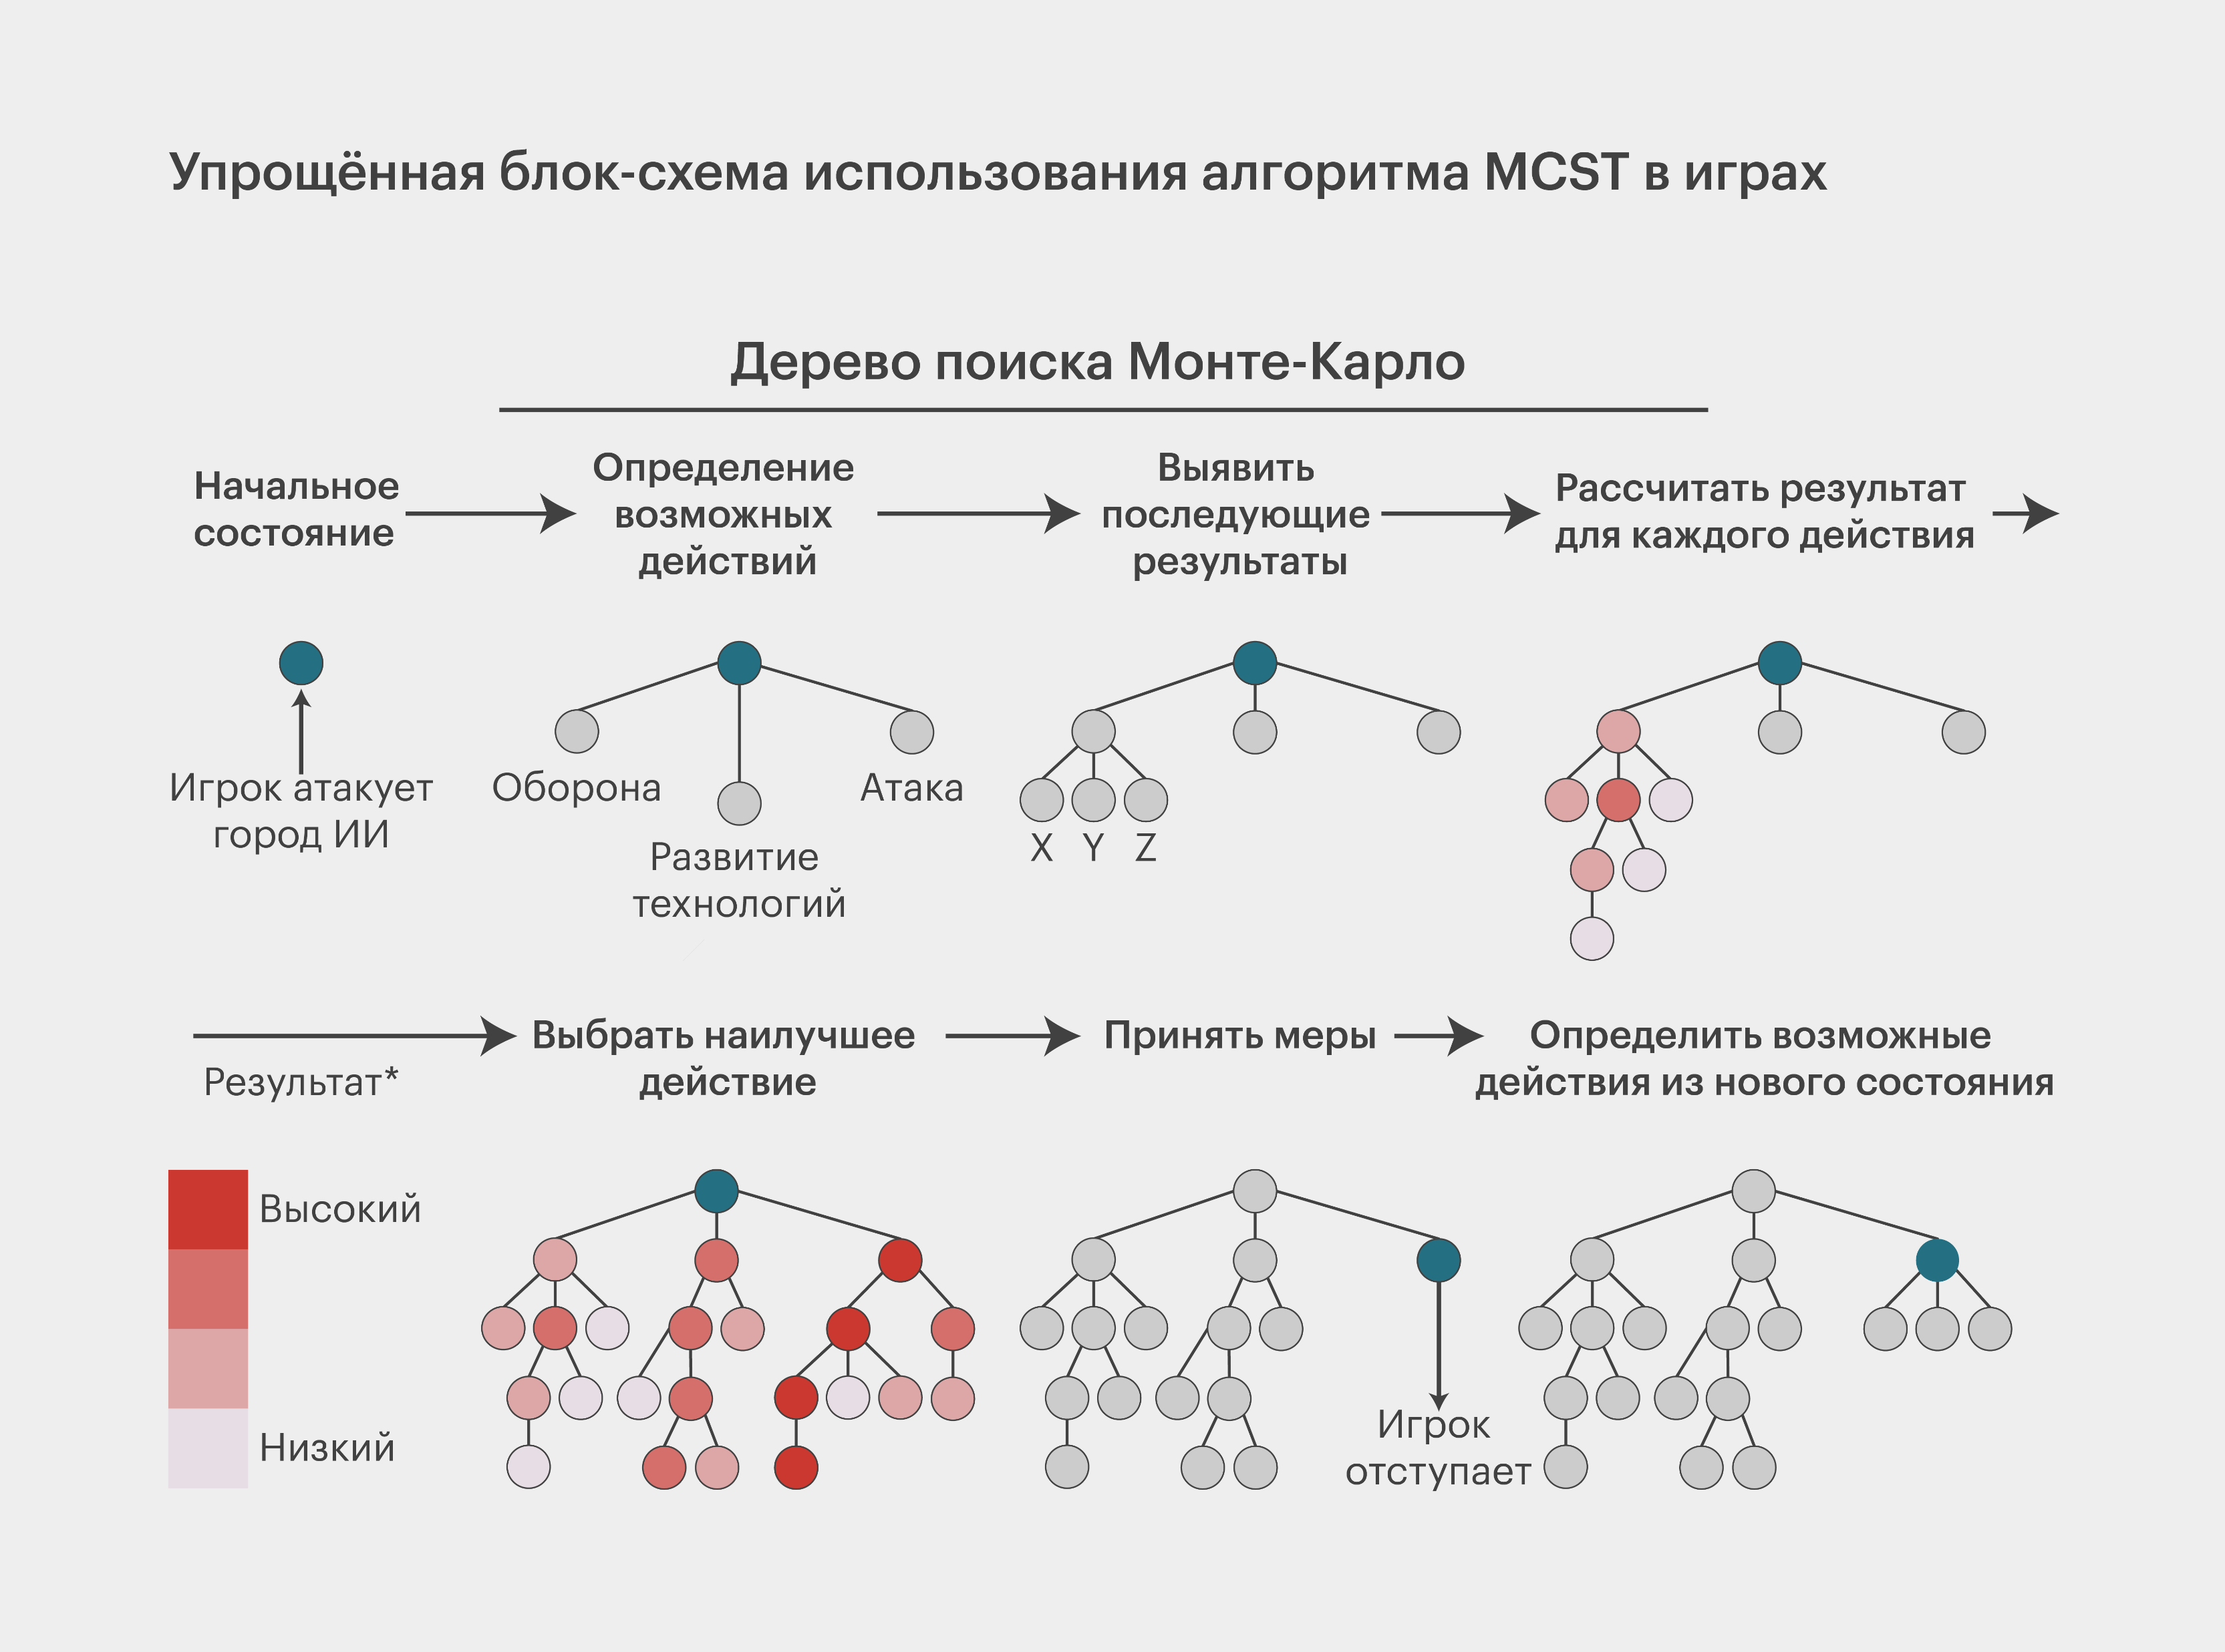

Slide 8
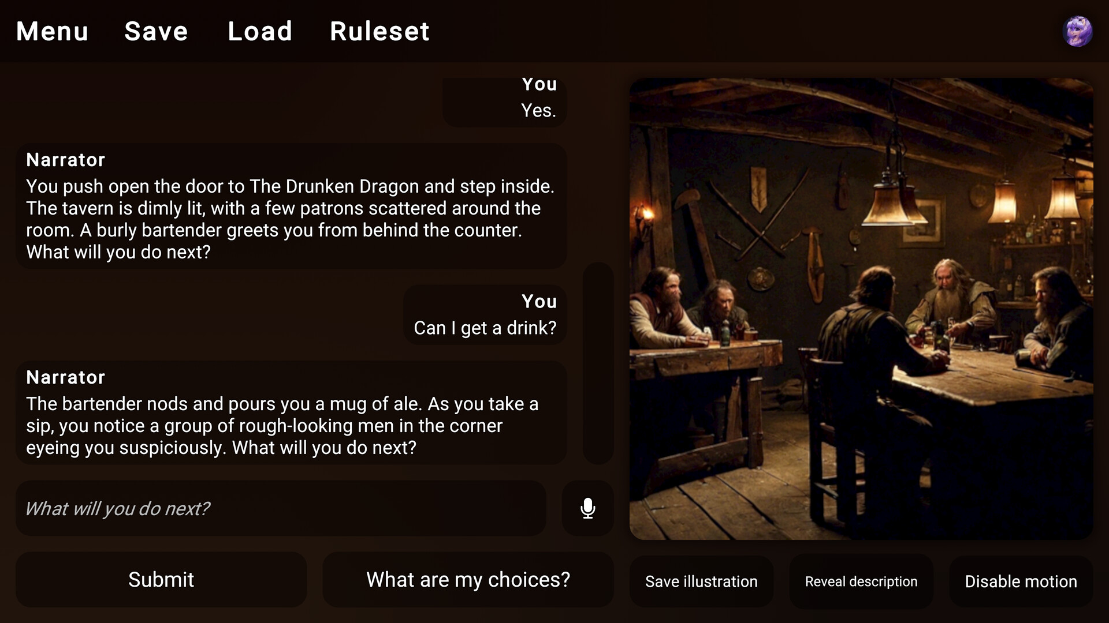

Slide 9
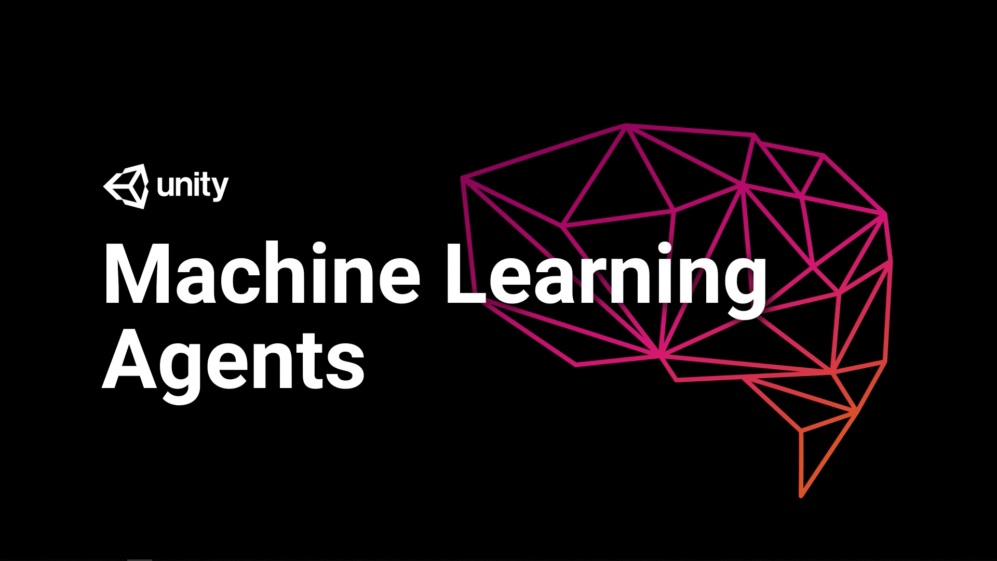

Slide 10
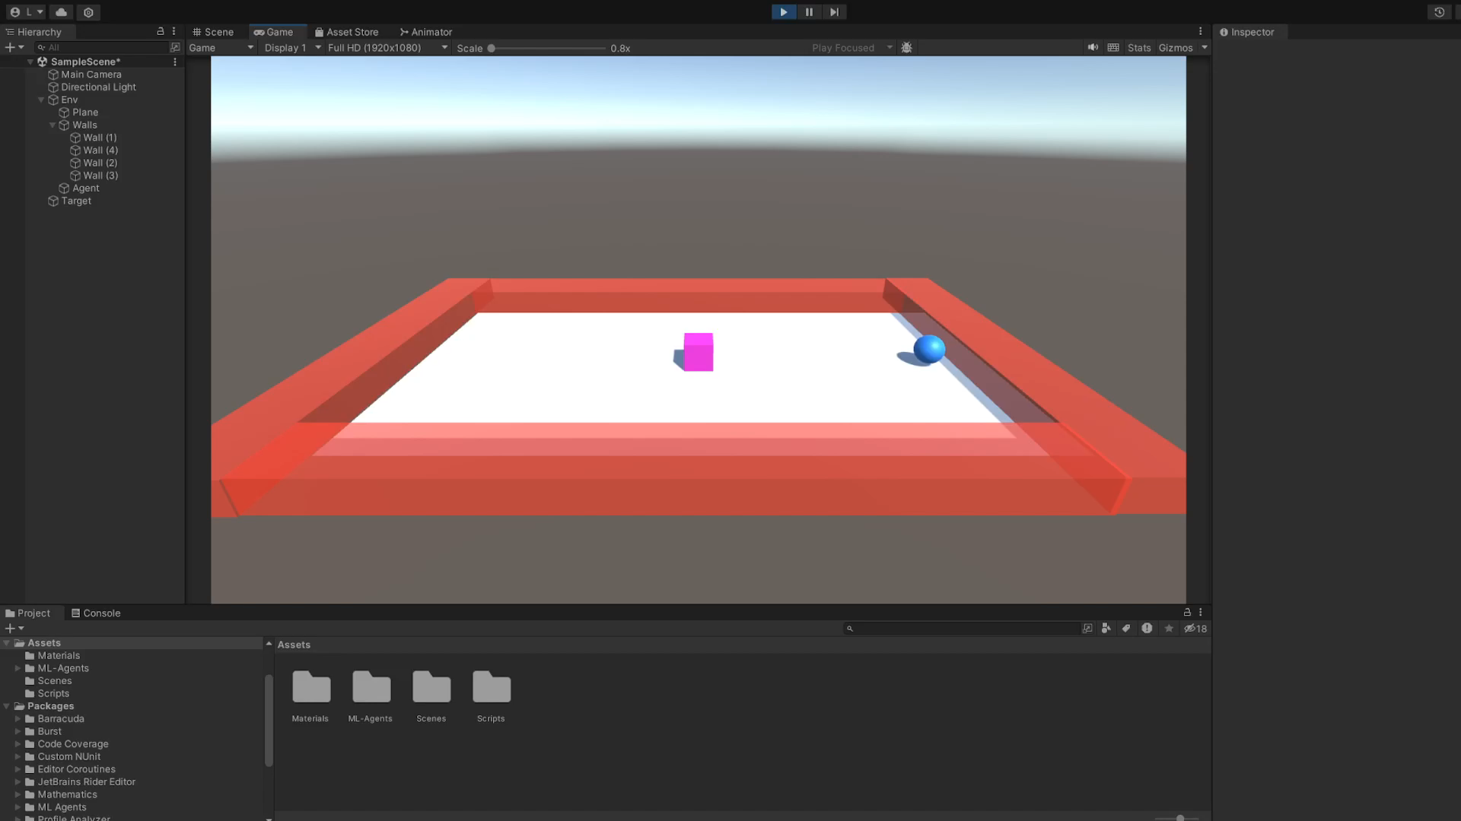

Slide 11




Настройка агента
Определить список доступных действий
Сбор наблюдений
Выбрать параметры, которые нужно учитывать агенту для выполнения задачи
Дискретные действия
Непрерывные действия
Определение наград
Игровая логика
Определить, за какие действия нужно награждать и наказывать нейросеть.
Конечно, необходимо также прописать всю игровую логику для агента.

Slide 12
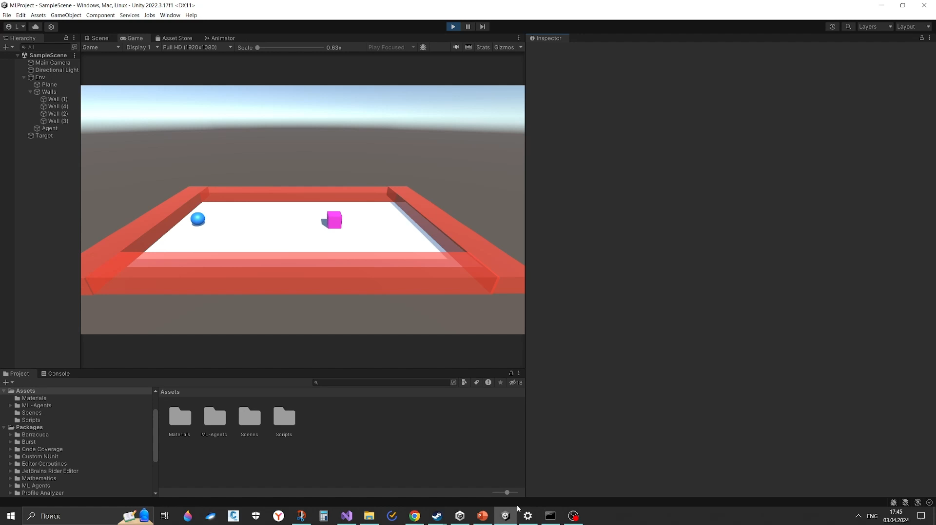

Slide 13
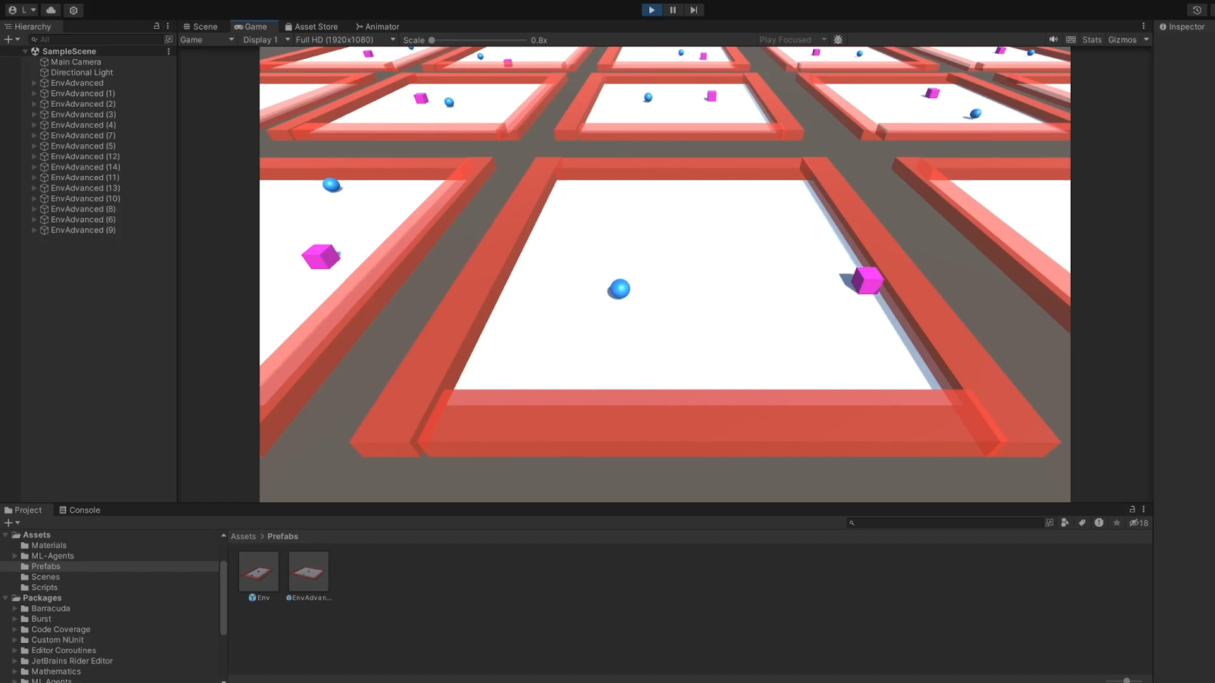

Slide 14
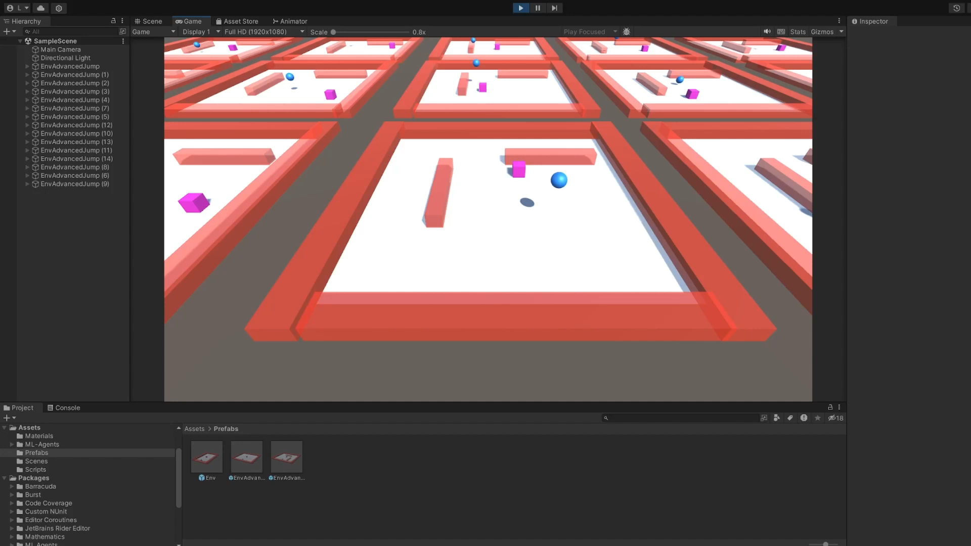

Slide 15
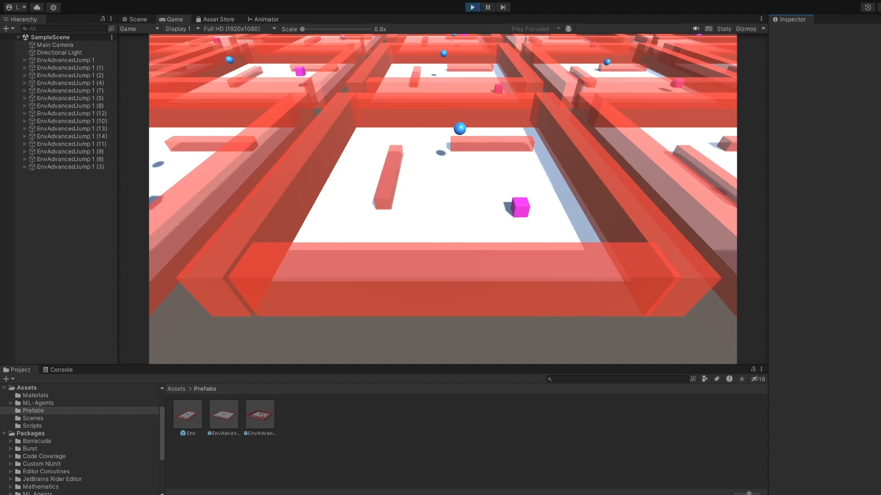

Slide 16
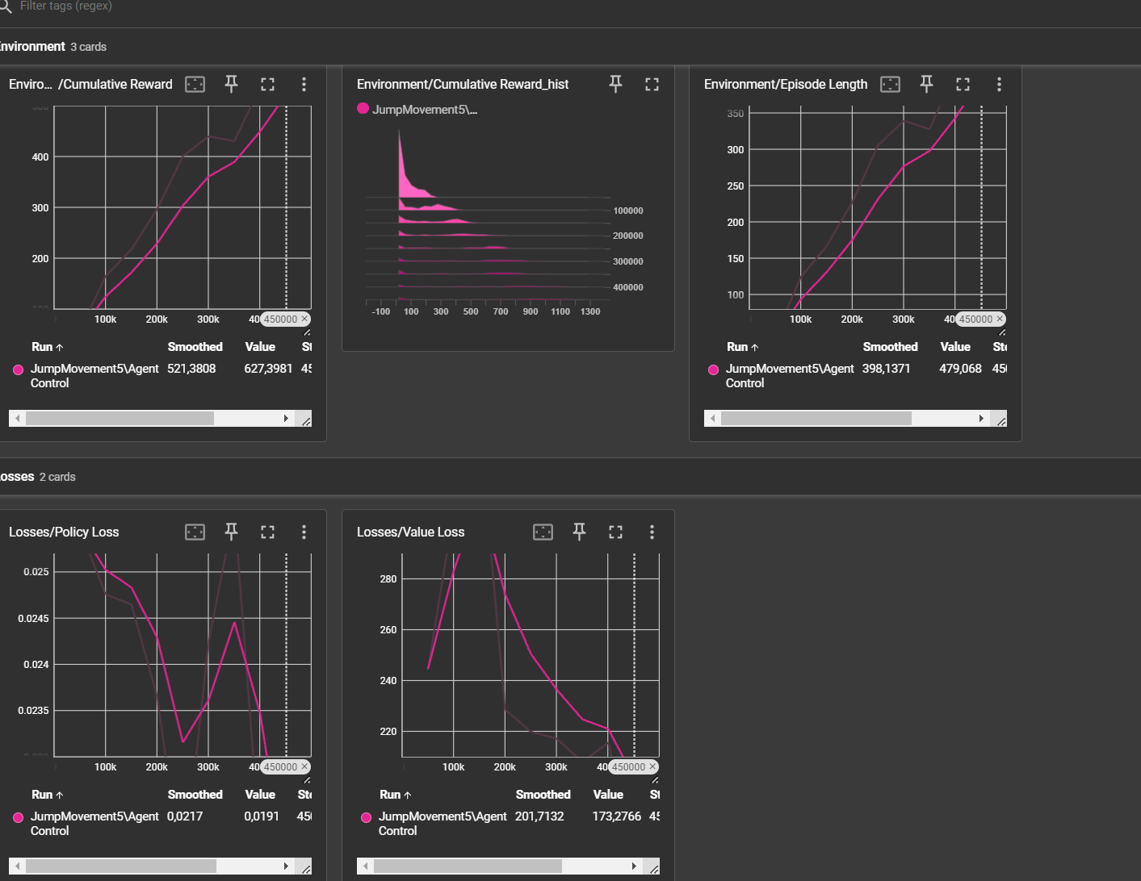

Slide 17
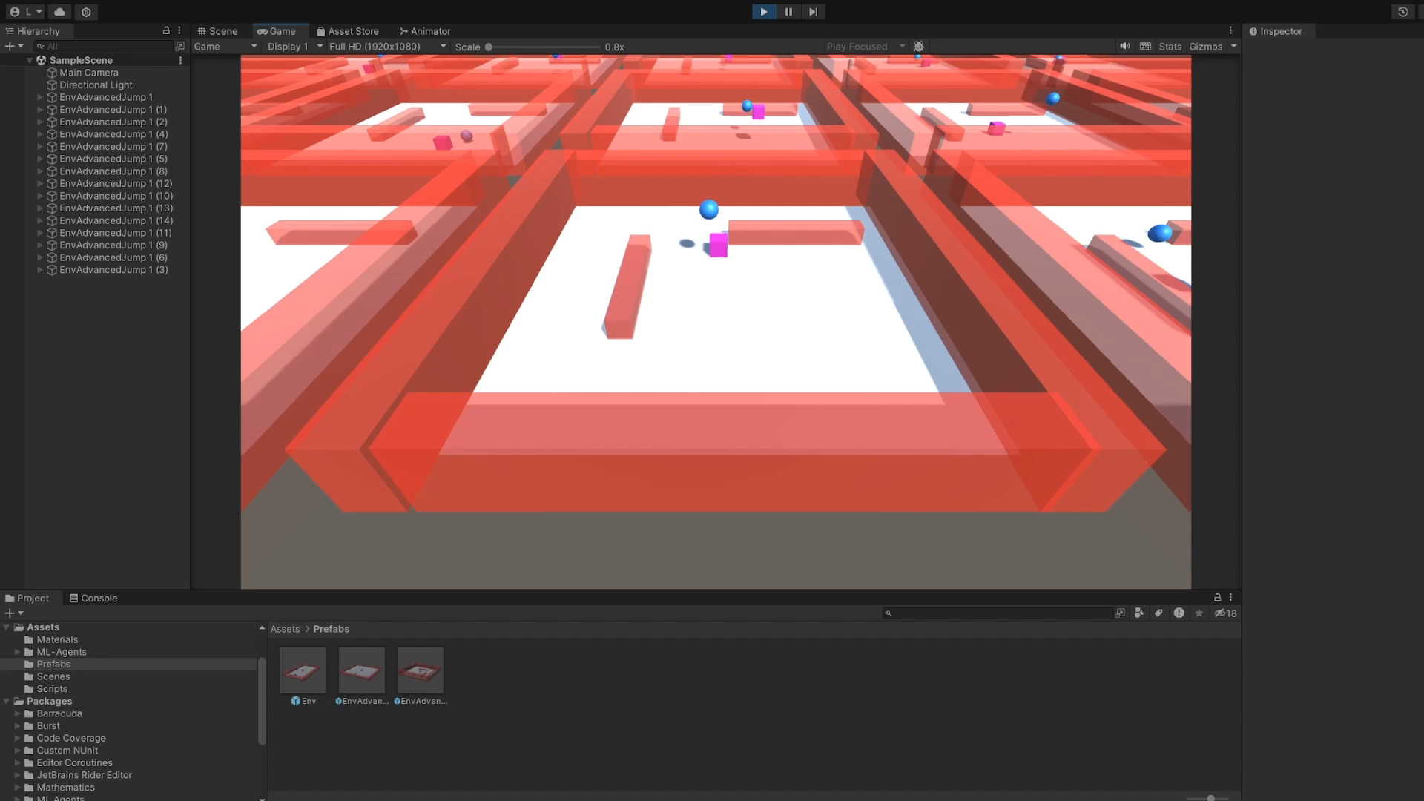

Slide 18



Выводы
Зависимость от системы
Нейросети работают!
Нейросеть > Игрок
Сложность системы напрямую влияет на процесс обучения нейросети
Они способны быстро научиться решать даже сложные задачи
Обученная нейросеть почти по всем параметрам превосходит игрока

Slide 19
Эволюция игрового ИИ
От классических алгоритмов к нейросетям
Припоров В.Д. / Строганов Д.С. / Болтава В.А.

